Slide 1
Antagning till senare del av program
Individuell studieplanering (ISP)
Avdelningen för studentservice
Anna Staff akr@du.se
Stefan Pettersson spe@du.se
Maria Hillerbrand mahi@du.se
Maria Kvarnström Ängnas mka@du.se

Slide 2
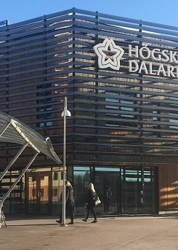
Presentationens innehåll
Hantering av Senare del av program
Hur bedömer jag i NyA-Webben?
Hur ska jag använda ISP och hur kan jag få hjälp av Student-ISP?
Vad gäller rent praktiskt?

Slide 3
Senare del av program
Ansökningar bedöms i NyA-webben av programansvariga
  Använder det systemstöd vi har (säkerställer exempelvis GDPR)
  Tydligt för studenter på hemsidan
  ISP som stöd i att hantera ansökningar
  Information på medarbetarwebben:
    Information om programansvariges ansvar
    Manual för bedömning
    Mall för ISP
    Denna presentation

Slide 4
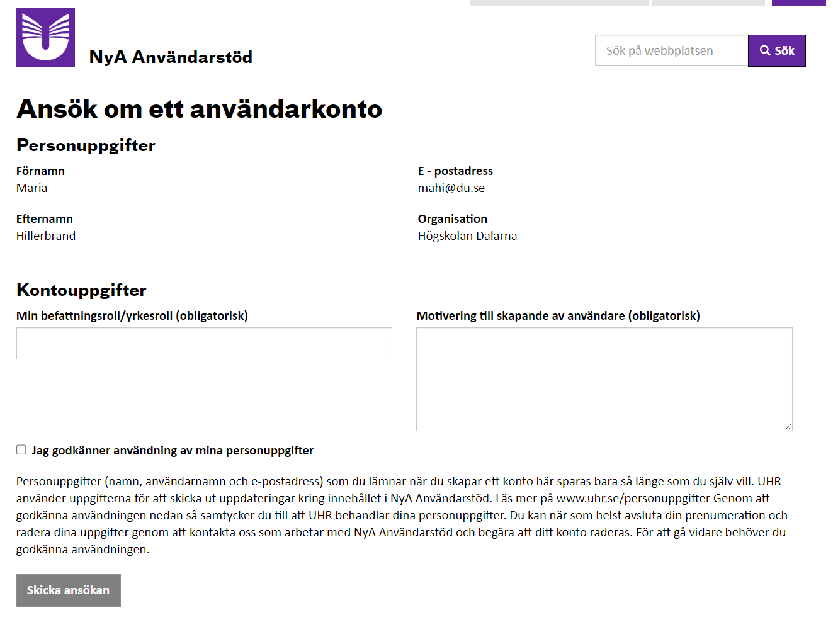
NyA-webben
Information om hur du loggar in på NyA-webben finns på medarbetarwebben.
Skapa ett konto på NyA Användarstöd för att få mer stöd och utförliga instruktioner kring hur du arbetar på NyA-webben https://uhrporten.se/Account/CreateUserLandingPage?ReturnUrl=%2Fnyaanvandarstod%2F

Slide 5
Arbetssätt för antagning till senare del
Logga in på NyA-webben
Gå till ”Bedömningar”
Välj institution, antagningsomgång och anmälningsalternativ

Slide 6
Bedömning
Gå in på aktuell person
Gör bedömning utifrån den sökandes meriter och dokument
Fältet ”egen notering” kan användas för anteckningar

Slide 7
Efter bedömning
Varje sökande ska göras behörig, behörig med villkor eller obehörig/alternativt avvisas
Skriv sedan en tjänsteanteckning
Notes:
Om studenten inte bifogat de dokument som krävs för att bedömning ska kunna göras, ska studenten avvisas i stället för att göras obehörig

Slide 8
Tjänsteanteckning efter bedömning
Om behörig:
Programkod (ex. VSSPG)
Eventuell ingång (gäller endast lärarprogram)
Programtermin: (ex. T5)
Kurs/kurser inför starttermin, kurskod + anmälningskod (ex. MC1072 + H3BNF)
Om behörig med villkor:
Villkoret (ex. villkoret gäller kursen MC1072)
Om obehörig:
En motivering som förklarar varför studenten är obehörig (ex. saknar 30 hp eller har ej för programmet nödvändiga meriter)
Om avvisning:
Avvisas, dokument saknas
Avvisas, behörig till termin X, plats saknas

Slide 9
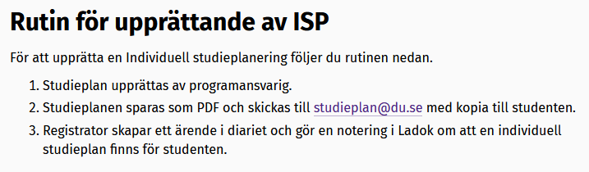
ISP – individuell studieplanering
ISP upprättas alltid vid antagning till senare del, men först när studenten är antagen
Hanteras enligt beslutad rutin

Slide 10
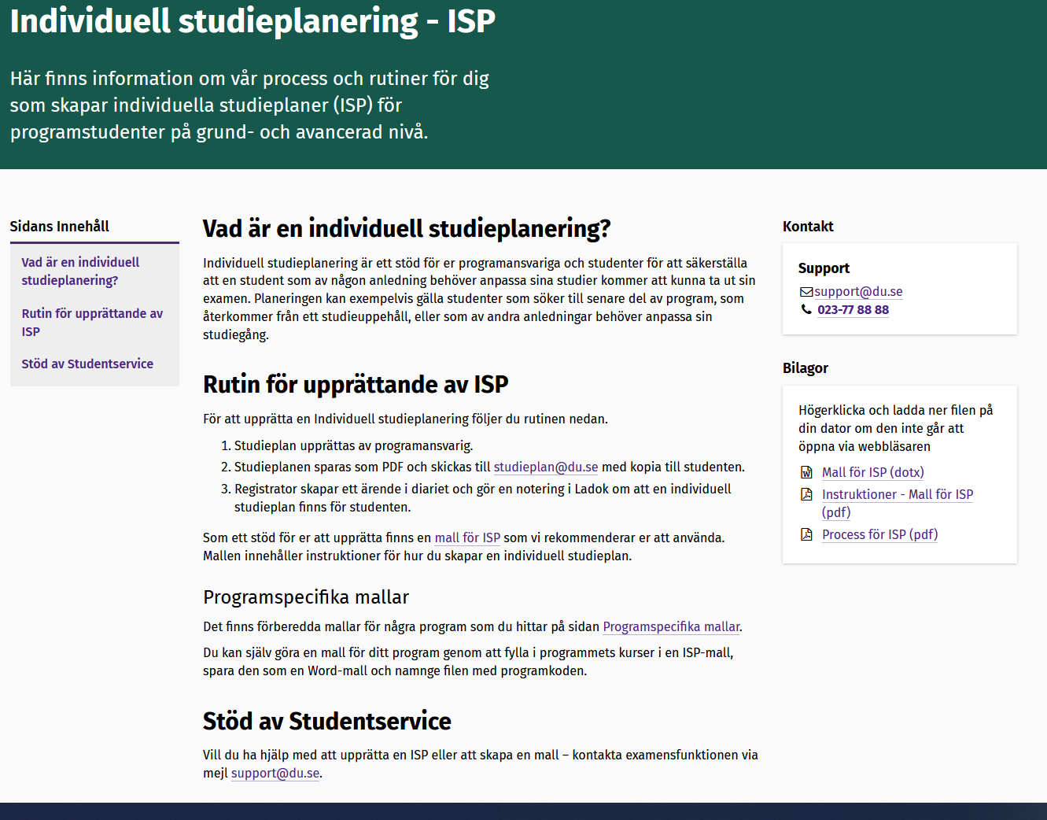
ISP på medarbetarwebben
Här finns:
Information om processen
Mall för ISP
Instruktioner för ifyllnad
Programspecifika mallar
ISP på medarbetarwebben

Slide 11

ISP - Studentversion
Möjlighet att låta sökande studenter använda en studentversion av ISP
Mallen fylls i av studenten själv
Programansvarig kan använda studentens mall som grund
Studentversionen ska inte skickas till diariet eller studenten
En ”riktig” ISP upprättas av programansvarig efter det att studenten antagits och hanteras enligt gängse rutin

Slide 12
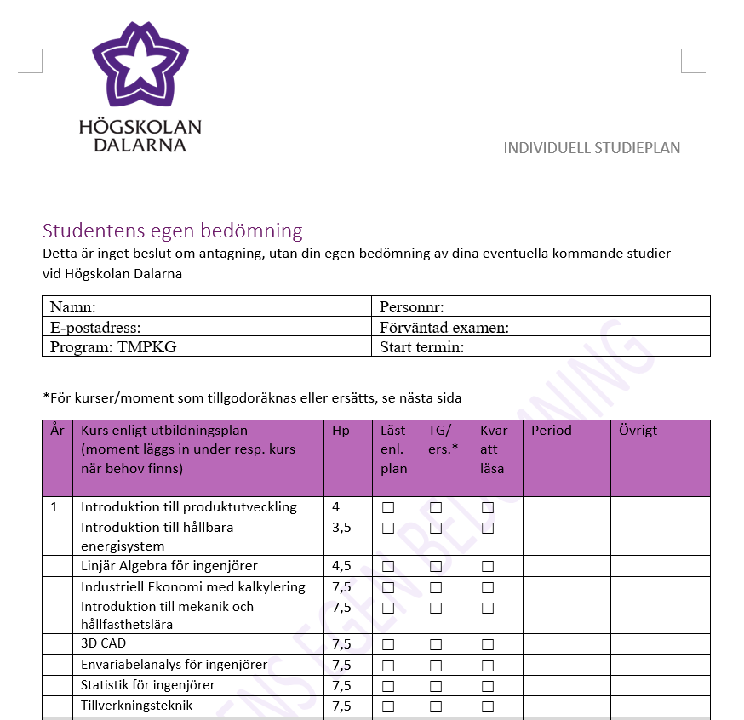
ISP för studenter

Slide 13

Praktisk information
Ca 10 juni respective 20 november är:
Sista dag att lämna in antagningstal
Sista dag för bedömning

Slide 14
Tack för uppmärksamheten!
Anna Staff akr@du.se
Stefan Pettersson spe@du.se
Maria Hillerbrand mahi@du.se
Maria Kvarnström Ängnas mka@du.se

